Slide 1
05 레이아웃 익히기

Slide 2
레이아웃의 개념을 이해한다.
다양한 레이아웃으로 화면을 구성한다.
Kotlin 코드만으로 화면을 작성한다.

Slide 3
레이아웃의 개요
리니어레이아웃
기타 레이아웃

Slide 4
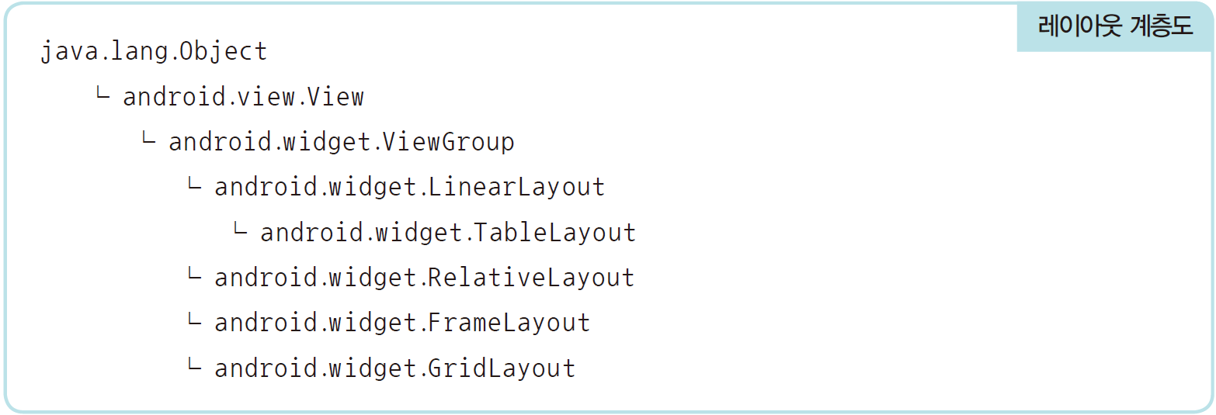
01 레이아웃의 기본개념
SECTION 01 레이아웃의 개요
레이아웃은 ViewGroup 클래스로부터 상속받으며 내부에 무엇을 담는 용도로 쓰임
레이아웃 안에 존재하는 위젯을 배치하게 해줌

Slide 5
01 레이아웃의 기본개념
SECTION 01 레이아웃의 개요
레이아웃의 대표적인 속성
orientation : 레이아웃 안에 배치할 위젯의 수직 또는 수평 방향을 설정
gravity : 레이아웃 안에 배치할 위젯의 정렬 방향을 좌측, 우측, 중앙 등으로 설정
padding : 레이아웃 안에 배치할 위젯의 여백을 설정
layout_weight : 레이아웃이 전체 화면에서 차지하는 공간의 가중값을 설정하는데, 여러 개의 레이아웃이 중복될 때 주로 사용
baselineAligned : 레이아웃 안에 배치할 위젯을 보기 좋게 정렬함
레이아웃도 View 클래스의 하위 클래스이므로 View 클래스의 XML 속성과 메소드를 모두 사용할 수 있음.

Slide 6
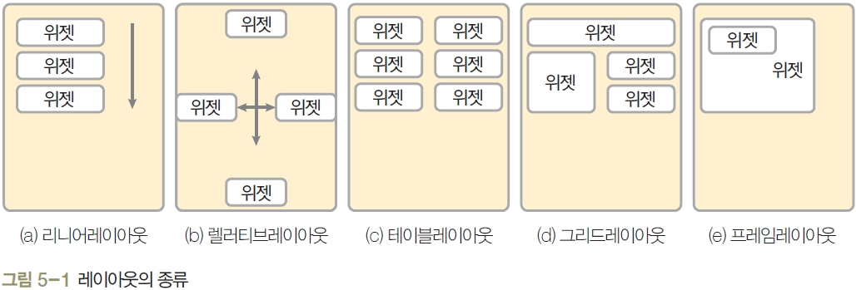
01 레이아웃의 종류
SECTION 01 레이아웃의 개요
자주 사용되는 레이아웃
리니어레이아웃(LinearLayout)
렐러티브레이아웃(RelativeLayout)
프레임레이아웃(FrameLayout)
테이블레이아웃(TableLayout)
그리드레이아웃(GridLayout) 등

Slide 7
01 레이아웃의 종류
SECTION 01 레이아웃의 개요
리니어레이아웃(선형 레이아웃)
레이아웃의 왼쪽 위부터 아래쪽 또는 오른쪽으로 차례로 배치
렐러티브레이아웃(상대 레이아웃)
위젯 자신이 속한 레이아웃의 상하좌우 위치를 지정하여 배치하거나 다른 위젯으로부터 상대적인 위치를 지정
테이블레이아웃
행과 열의 개수를 지정한 테이블 형태로 위젯을 배열
그리드레이아웃
테이블레이아웃과 비슷하지만 행 또는 열을 확장하여 다양하게 배치할 때 더 편리함
프레임레이아웃
위젯을 왼쪽 위에 일률적으로 겹쳐서 배치하여 중복되어 보이는 효과를 낼 수 있음
여러 개의 위젯을 배치한 후 상황에 따라서 필요한 위젯을 보이는 방식에 주로 활용

Slide 8
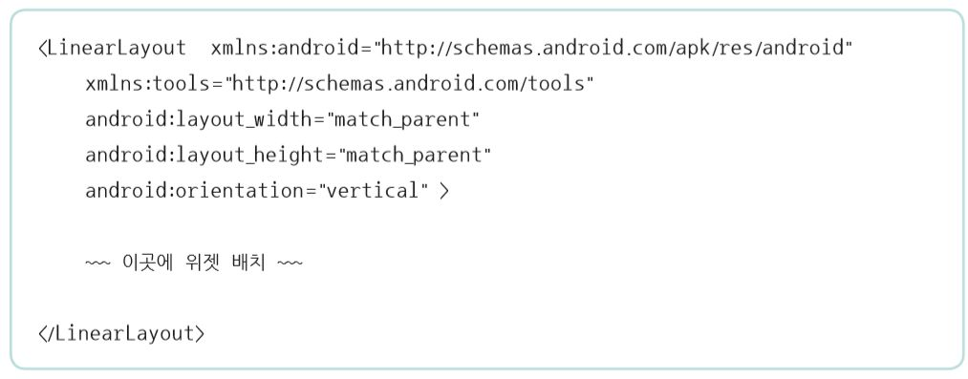
01 기본 리니어레이아웃의 형태
SECTION 02 리니어레이아웃
orientation 속성
리니어레이아웃의 가장 기본적인 속성
값으로 vertical과 horizontal을 지정할 수 있음
vertical
리니어레이아웃 안에 포함될 위젯의 배치를 왼쪽 위부터 수직 방향으로 쌓음
horizontal
리니어레이아웃 안에 포함될 위젯의 배치를 왼쪽 위부터 수평 방향으로 쌓음

Slide 9
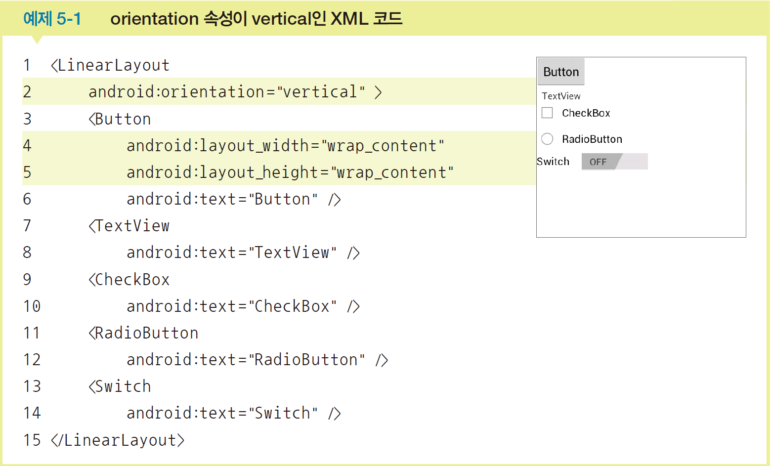
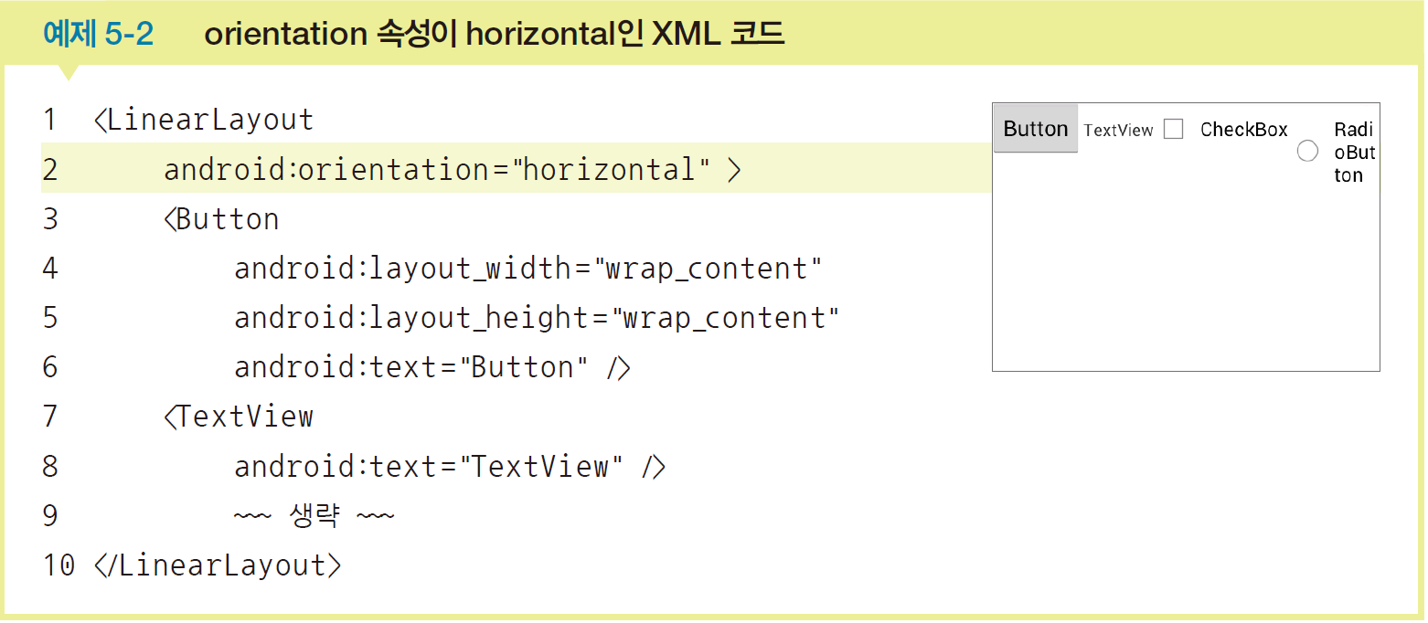
01 기본 리니어레이아웃의 형태
SECTION 02 리니어레이아웃

Slide 10
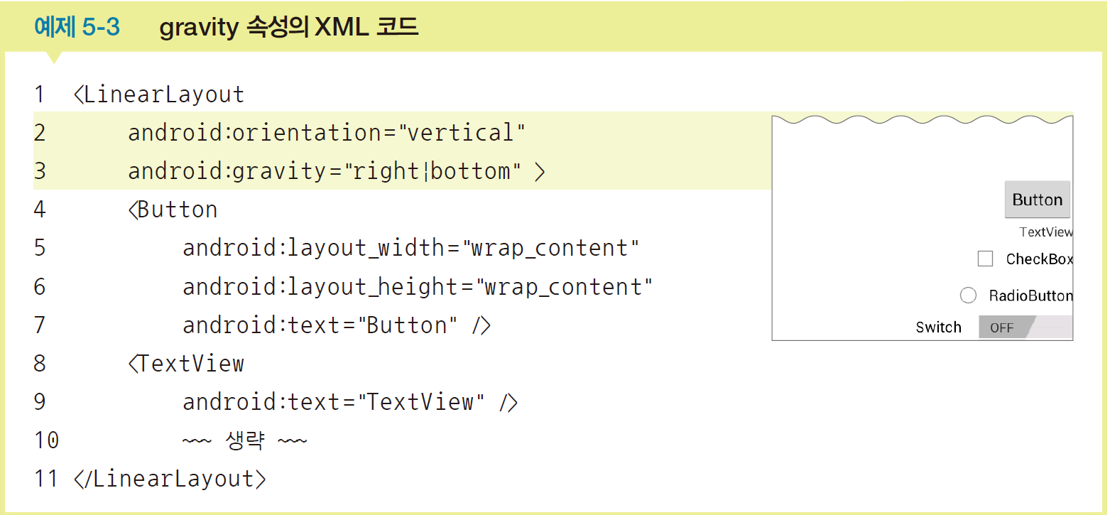
01 기본 리니어레이아웃의 형태
SECTION 02 리니어레이아웃
gravity와 layout_gravity 속성
gravity 속성
레이아웃 안의 위젯을 어디에 배치할 것인지를 결정
값으로 left, right, center, top, bottom 등을 사용
2개를 조합하여 right|bottom처럼 사용할 수도 있음
right | bottom : 오른쪽 아래에 정렬한다

Slide 11
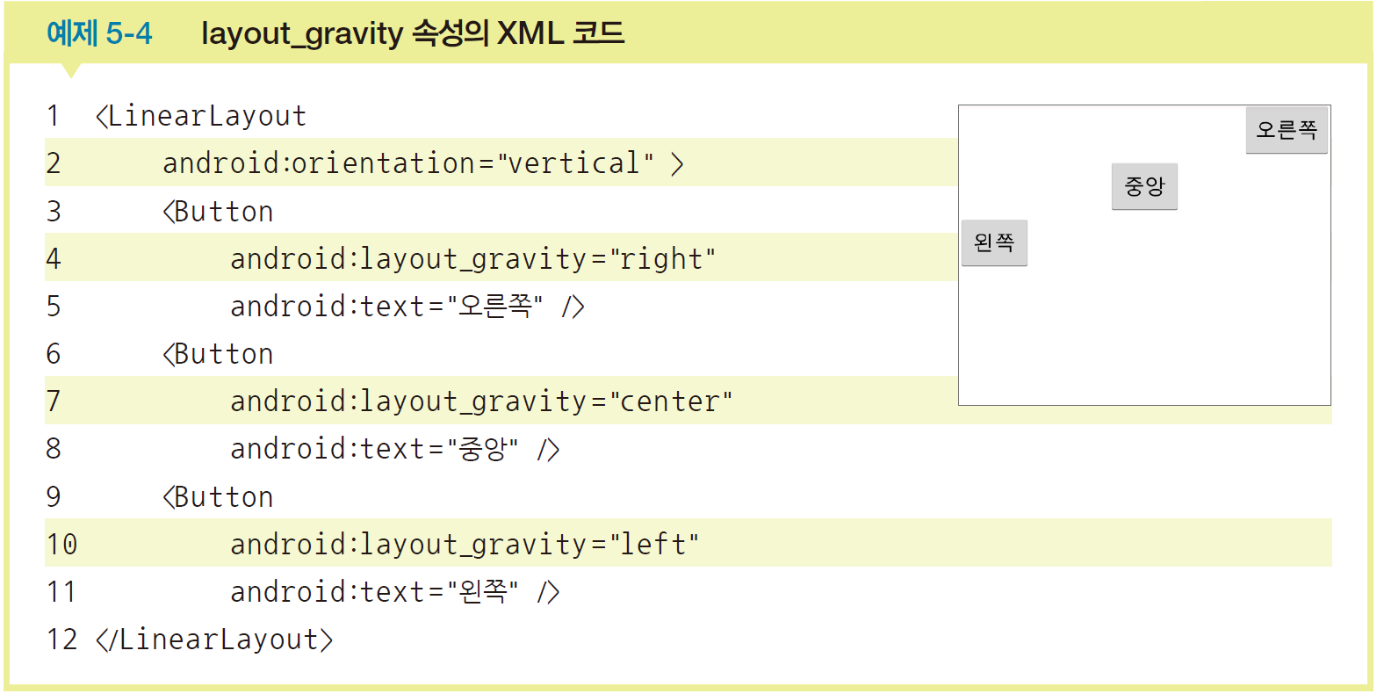
01 기본 리니어레이아웃의 형태
SECTION 02 리니어레이아웃
layout_ gravity 속성
gravity 속성이 자신에게 포함된 자식(주로 위젯)을 어디에 위치시킬지를 결정한다면, layout_ gravity 속성은 자신의 위치를 부모(주로 레이아웃)의 어디에 위치시킬지 결정함
그래서 gravity는 레이아웃에, layout_ gravity는 위젯에 주로 지정함

Slide 12
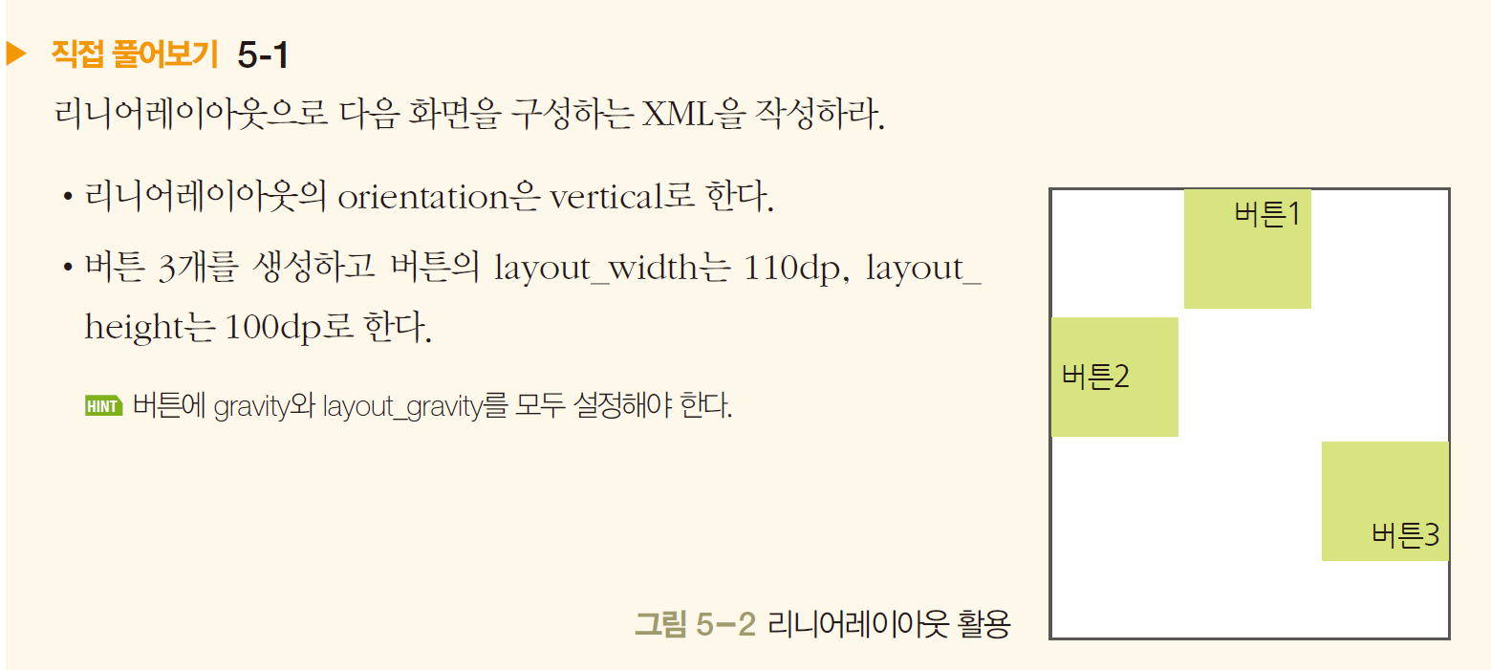
01 기본 리니어레이아웃의 형태
SECTION 02 리니어레이아웃

Slide 13
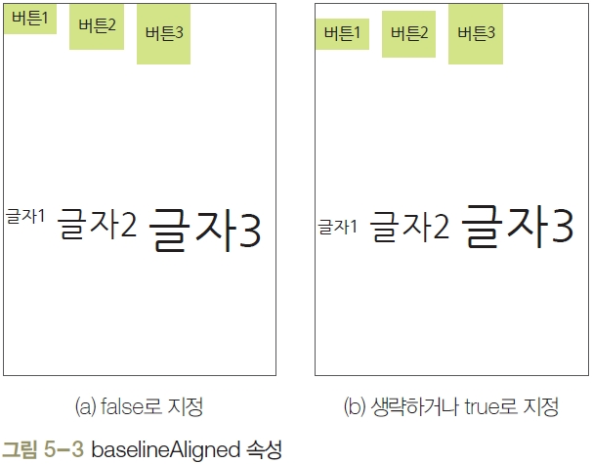
01 기본 리니어레이아웃의 형태
SECTION 02 리니어레이아웃
baselineAligned 속성
크기가 다른 위젯들을 보기 좋게 정렬해주는 것으로 true와 false 값을 지정할 수 있음
[그림 5-3]의 (a) : 리니어레이아웃에 baselineAligned를 false로 지정 (b) : 생략하거나 true로 지정

Slide 14
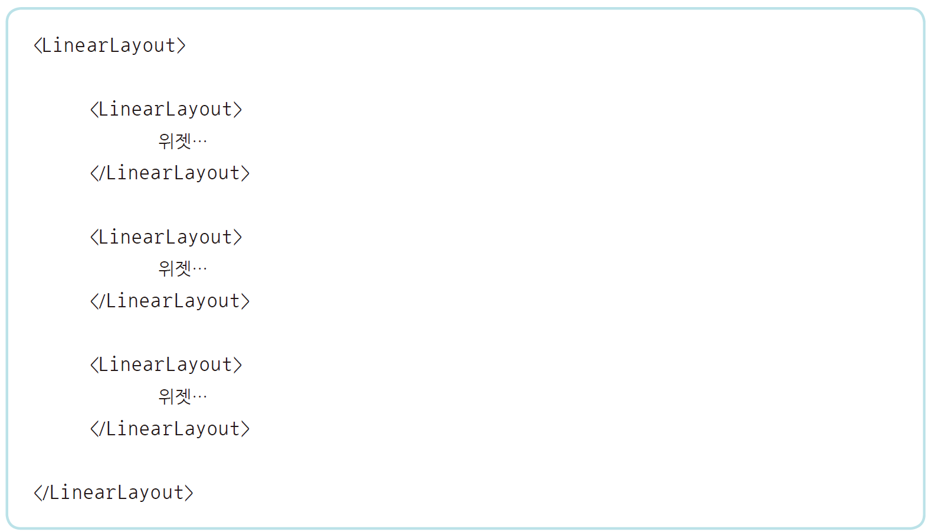
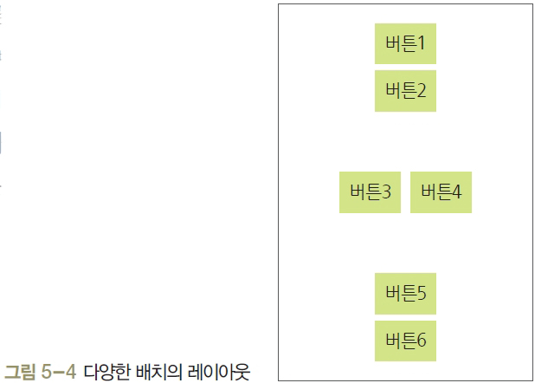
02 중복 리니어레이아웃의 형태
SECTION 02 리니어레이아웃
한 화면에서 위젯을 수평과 수직으로 다양하게 배치해야 하는 경우
리니어레이아웃 안에 리니어레이아웃을 생성하는 방식을 사용
바깥의 큰 리니어레이아웃을 3개의 작은 리니어레이아웃으로 분류한 후 각 리니어레이아웃 안에 필요한 위젯을 배치하는 방식을 주로 사용

Slide 15
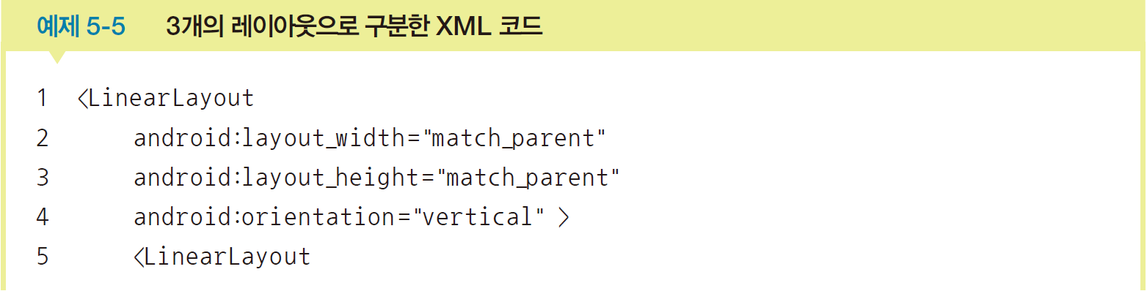
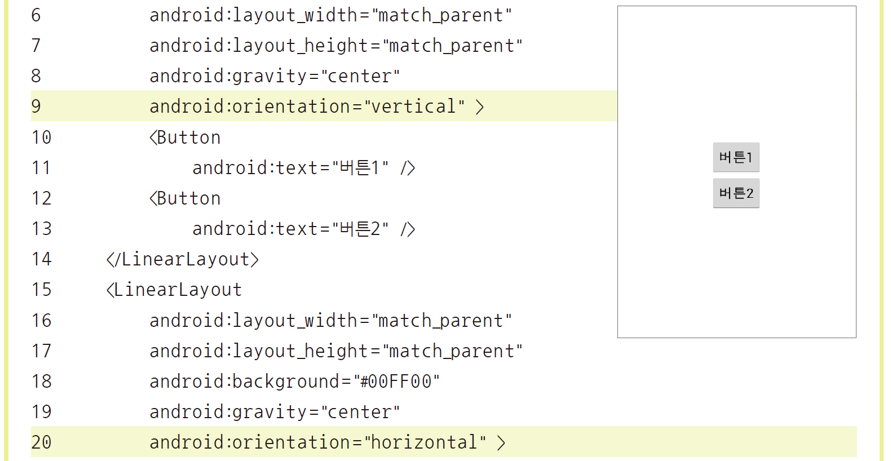
02 중복 리니어레이아웃의 형태
SECTION 02 리니어레이아웃
layout_weight 속성
리니어레이아웃을 여러 개 사용할 경우 각 레이아웃의 크기를 지정해야 함
레이아웃을 화면 전체에 채워야 하기 때문에 주로 전체 화면에 대한 비율(%)로 지정함

Slide 16
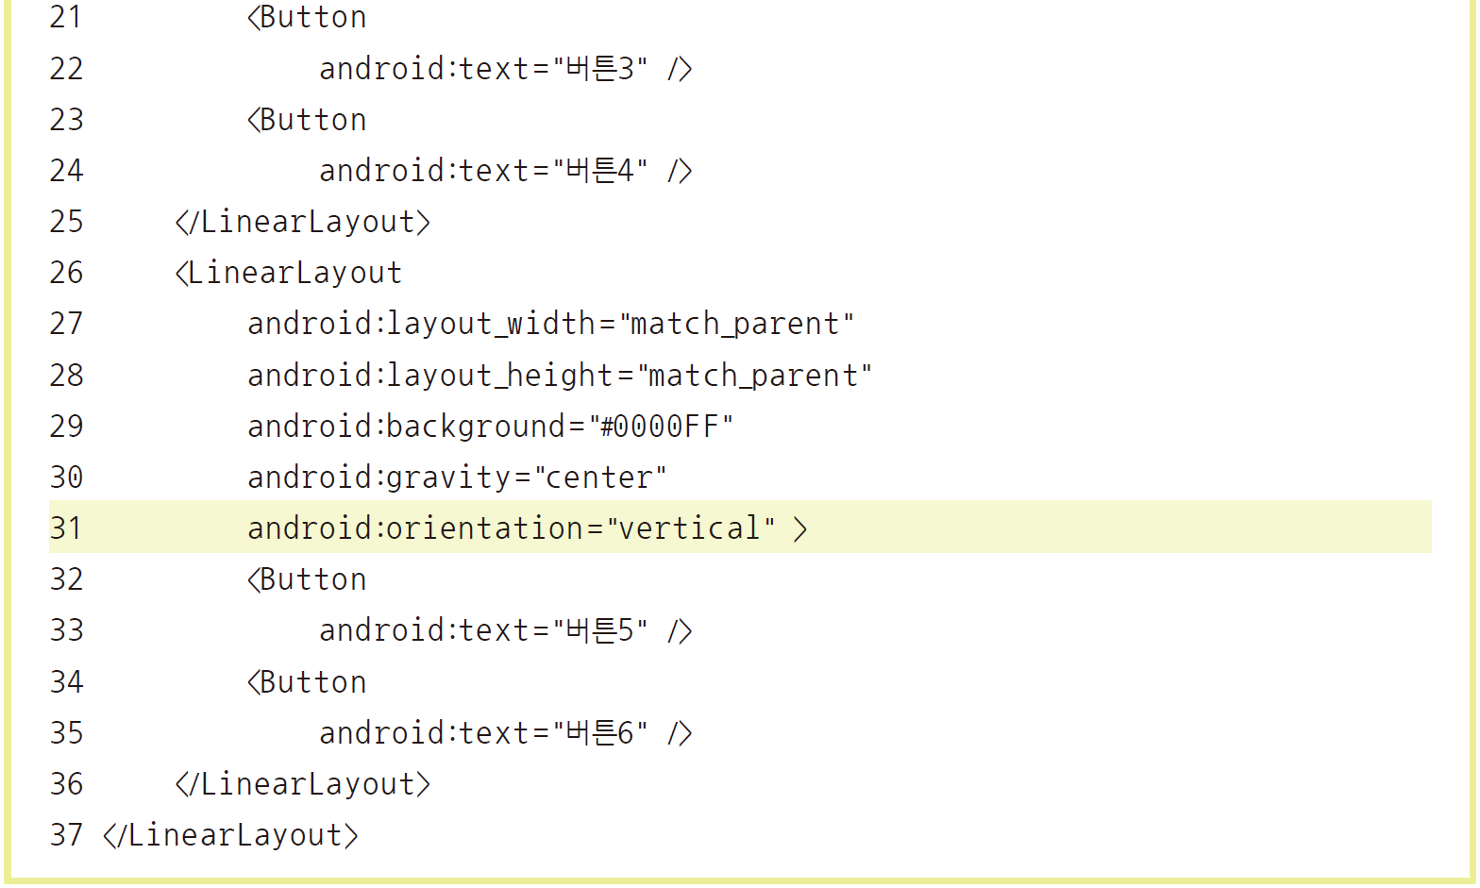
02 중복 리니어레이아웃의 형태
SECTION 02 리니어레이아웃

Slide 17
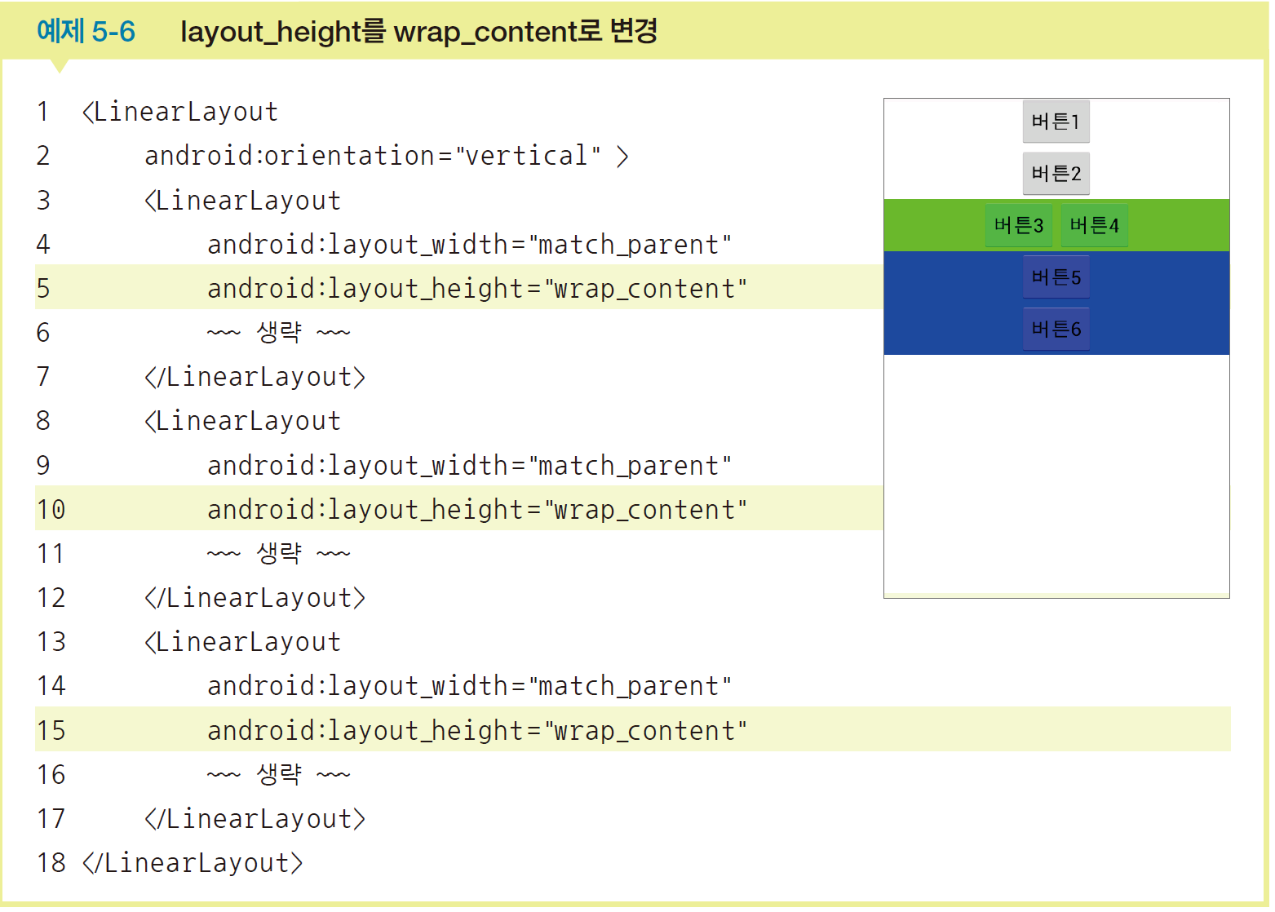
02 중복 리니어레이아웃의 형태
SECTION 02 리니어레이아웃
첫 번째 레이아웃의 버튼만 보이는 것을 해결하기 위해 [예제 5-5]의 7행, 17행, 28행의 android:layout_height=“match_ parent”를 android:layout_height=wrap_ content”로 바꿈
그리고 레이아웃마다 구분되어 보이도록 내부에 있는 3개의 레이아웃에 background 속성을 지정함

Slide 18
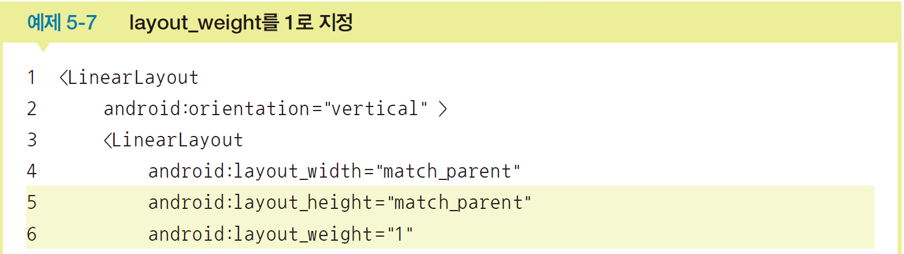
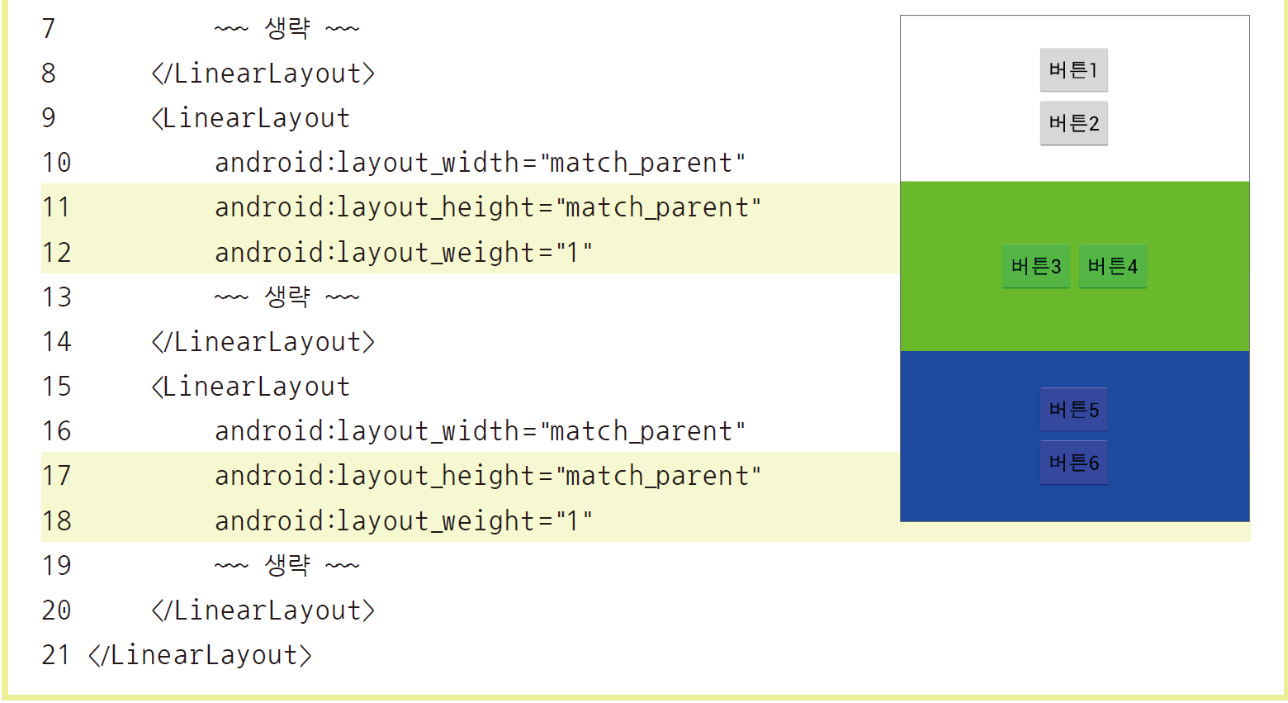
02 중복 리니어레이아웃의 형태
SECTION 02 리니어레이아웃
3개의 레이아웃이 모두 보이기는 하지만 화면을 꽉 채우지는 않음
layout_weight 속성으로 각 레이아웃의 가중값을 지정
layout_weight를 모두 1로 지정하여 세 레이아웃의 높이를 동일하도록 함
layout_ height는 다시 “match_parent”로 변경

Slide 19
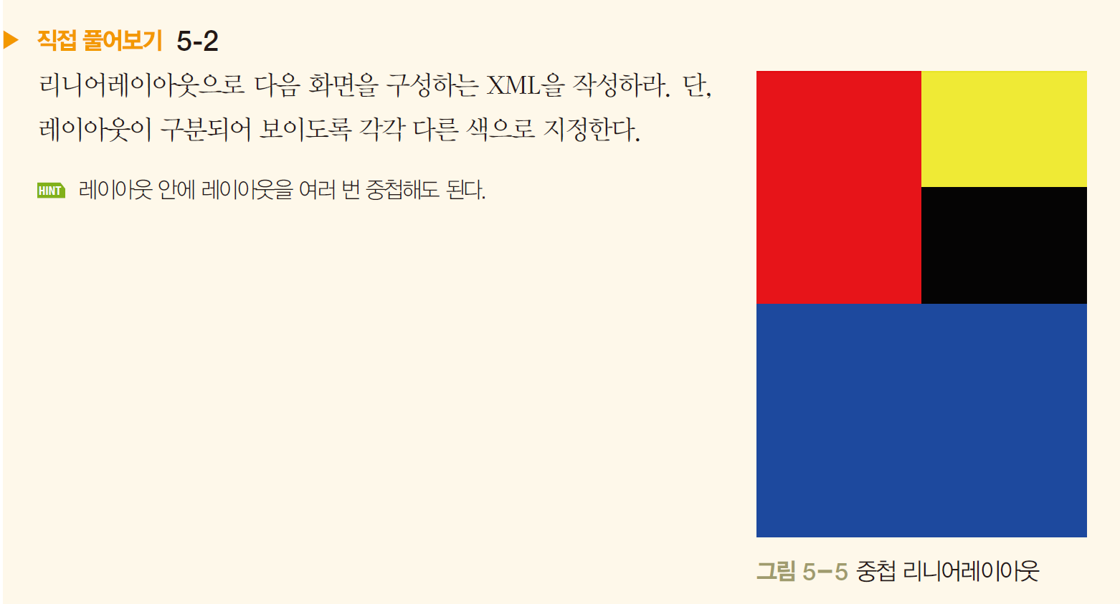
02 중복 리니어레이아웃의 형태
SECTION 02 리니어레이아웃

Slide 20
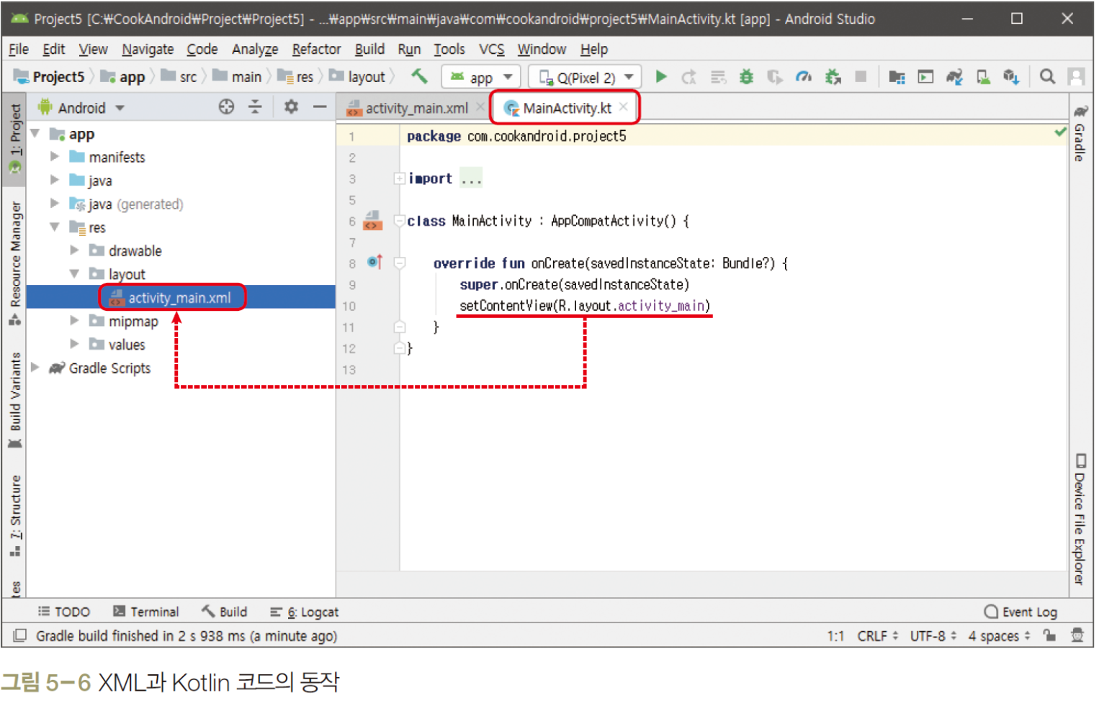
03 Kotlin 코드로 화면 만들기
SECTION 02 리니어레이아웃
지금까지 작성한 프로젝트는 기본적으로 activity_main.xml에서 화면을 구성한 후 Kotlin 파일(MainActivity.kt)의 setContentView() 메소드로 화면을 출력함

Slide 21
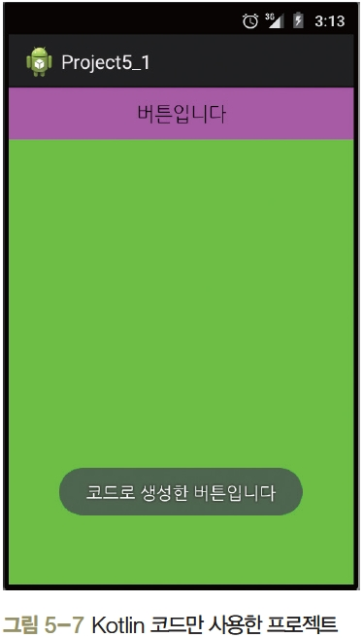
03 Kotlin 코드로 화면 만들기
SECTION 02 리니어레이아웃
<실습 5-1> XML 없이 화면 코딩하기
버튼을 클릭하면 토스트 메시지가 출력되는 화면을 Kotlin만으로 코딩하기
안드로이드 프로젝트 생성
(1) 새 프로젝트 만들기
프로젝트 이름 : ‘Project5_1’
패키지 이름 : ‘com.cookandroid. project5_1’
그 외 규칙은 [실습 2-4]의 (1)~(4)를 따름

Slide 22
03 Kotlin 코드로 화면 만들기
SECTION 02 리니어레이아웃
화면 디자인 및 편집
(2) 이번 실습에는 XML 파일이 필요 없음
Android Studio의 Project Tree에서 [app]-[res] -[layout]-[activity_main.xml]을 마우스 오른쪽 버튼으로 클릭하고 [Delete]를 선택하여 삭제함
[Delete] 창이 나오면 체크 버튼이 모두 켜진 상태에서 <OK>를 클릭
[Usage Detected] 창이 나오면 <Delete Anyway>를 클릭
Kotlin 코드 작성 및 수정
(3) [app]-[java]-[패키지 이름]-[MainActivity]를 열기
앞에서 activity_main.xml 파일을 삭제했기 때문에 프로젝트를 실행하면 setContentView() 메소드에서 오류가 발생함
일단 오류가 발생한 행 앞에 //를 붙여 주석으로 처리한 후 다음 작업을 진행
(4) 리니어레이아웃을 생성하는 코드를 작성하고 실행

Slide 23
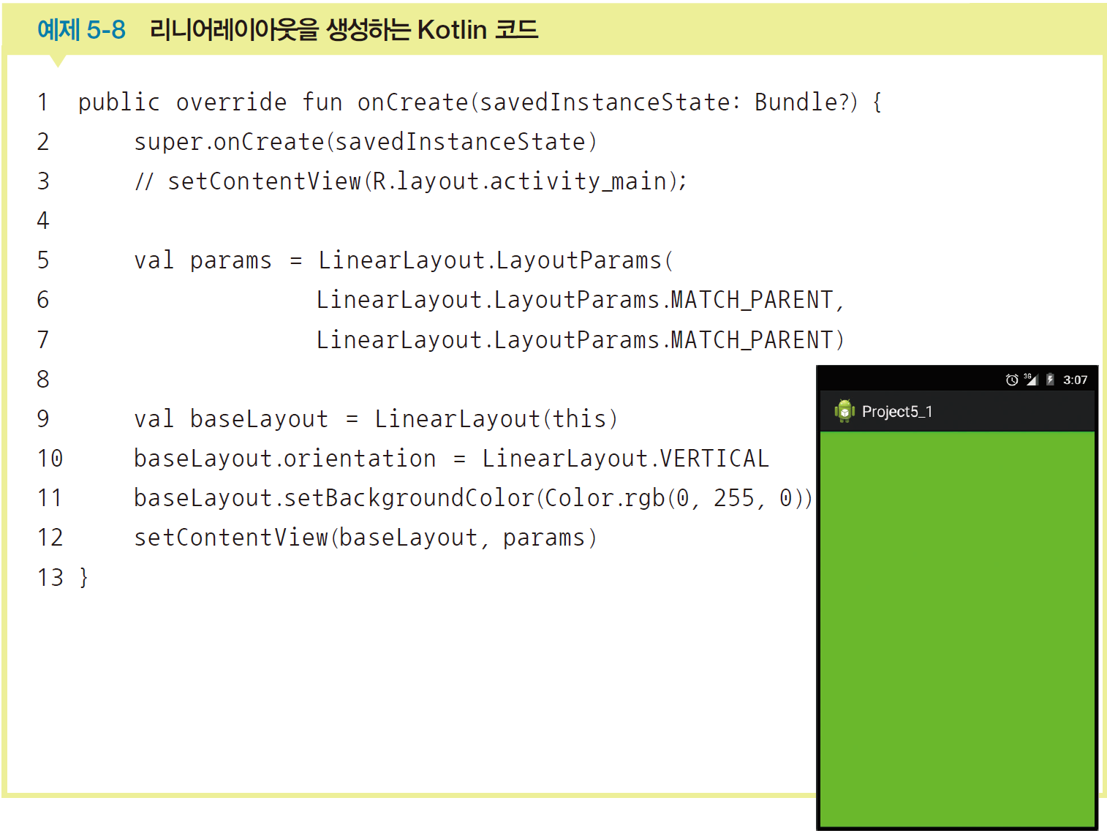
03 Kotlin 코드로 화면 만들기
SECTION 02 리니어레이아웃

Slide 24
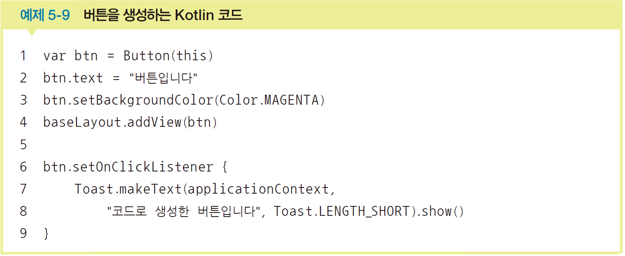
03 Kotlin 코드로 화면 만들기
SECTION 02 리니어레이아웃
(5) 버튼을 만들고, 버튼을 클릭했을 때의 토스트 메시지를 작성
onCreate() 메소드 안에 이어서 코딩
프로젝트 실행 및 결과 확인
(6) [Run As]-[Run ‘app’]을 선택하거나 [Run ‘app’] 아이콘을 클릭하여 프로젝트를 실행하고 버튼을 클릭해 보기

Slide 25
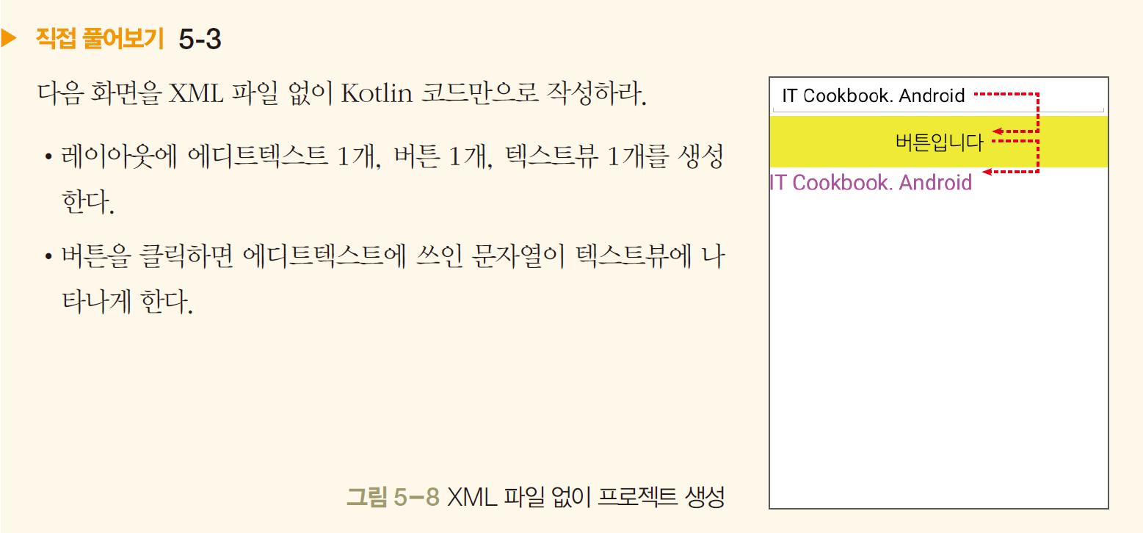
03 Kotlin 코드로 화면 만들기
SECTION 02 리니어레이아웃

Slide 26
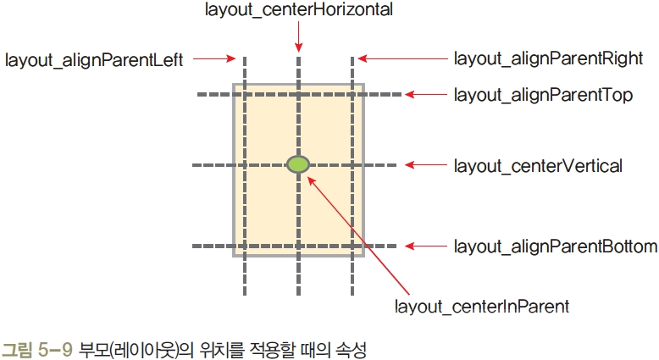
01 렐러티브레이아웃
SECTION 03 기타 레이아웃
렐러티브레이아웃의 상하좌우에 배치
렐러티브레이아웃 안에 포함된 위젯의 속성 중 부모(레이아웃)의 어느 위치에 배치할지를 결정하는 속성은 모두 일곱 가지임.

Slide 27
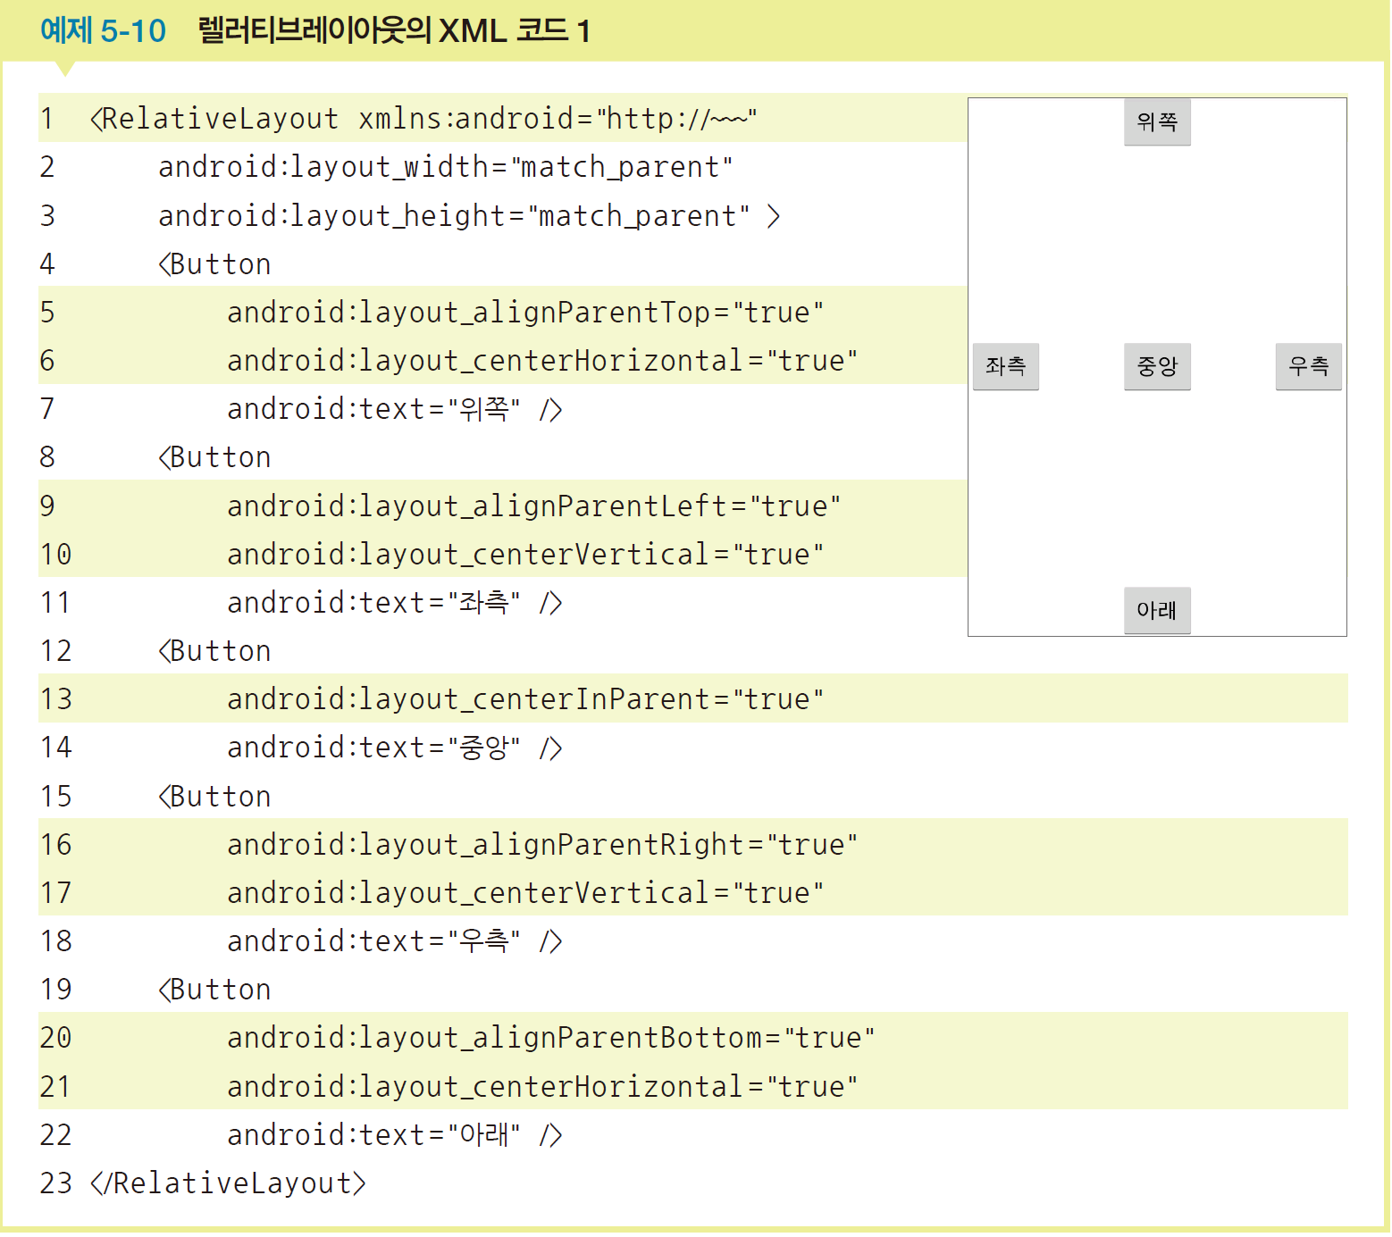
01 렐러티브레이아웃
SECTION 03 기타 레이아웃

Slide 28
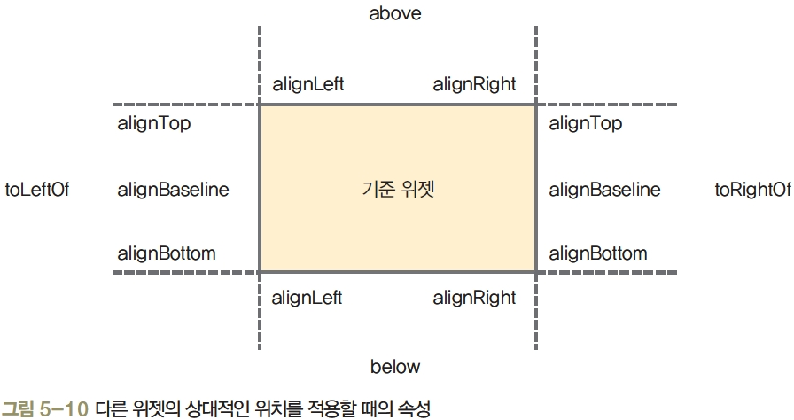
01 렐러티브레이아웃
SECTION 03 기타 레이아웃
다른 위젯의 상대 위치에 배치
렐러티브레이아웃 안에서 다른 위젯의 특정한 곳에 배치하는 방법도 있음
각 속성의 값에는 다른 위젯의 아이디를 지정하면 되는데 “@+id/기준 위젯의 아이디”와 같은 형식으로 사용함
다른 위젯과 관련된 속성은 다음 그림과 같음

Slide 29
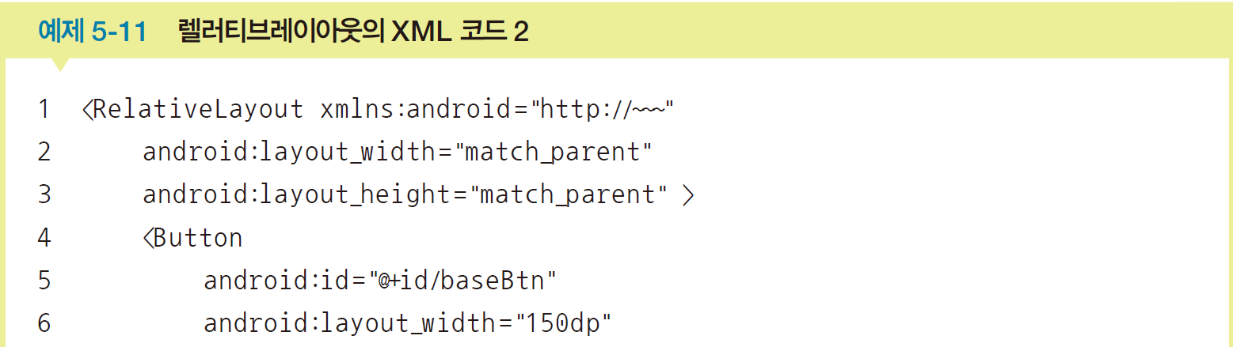
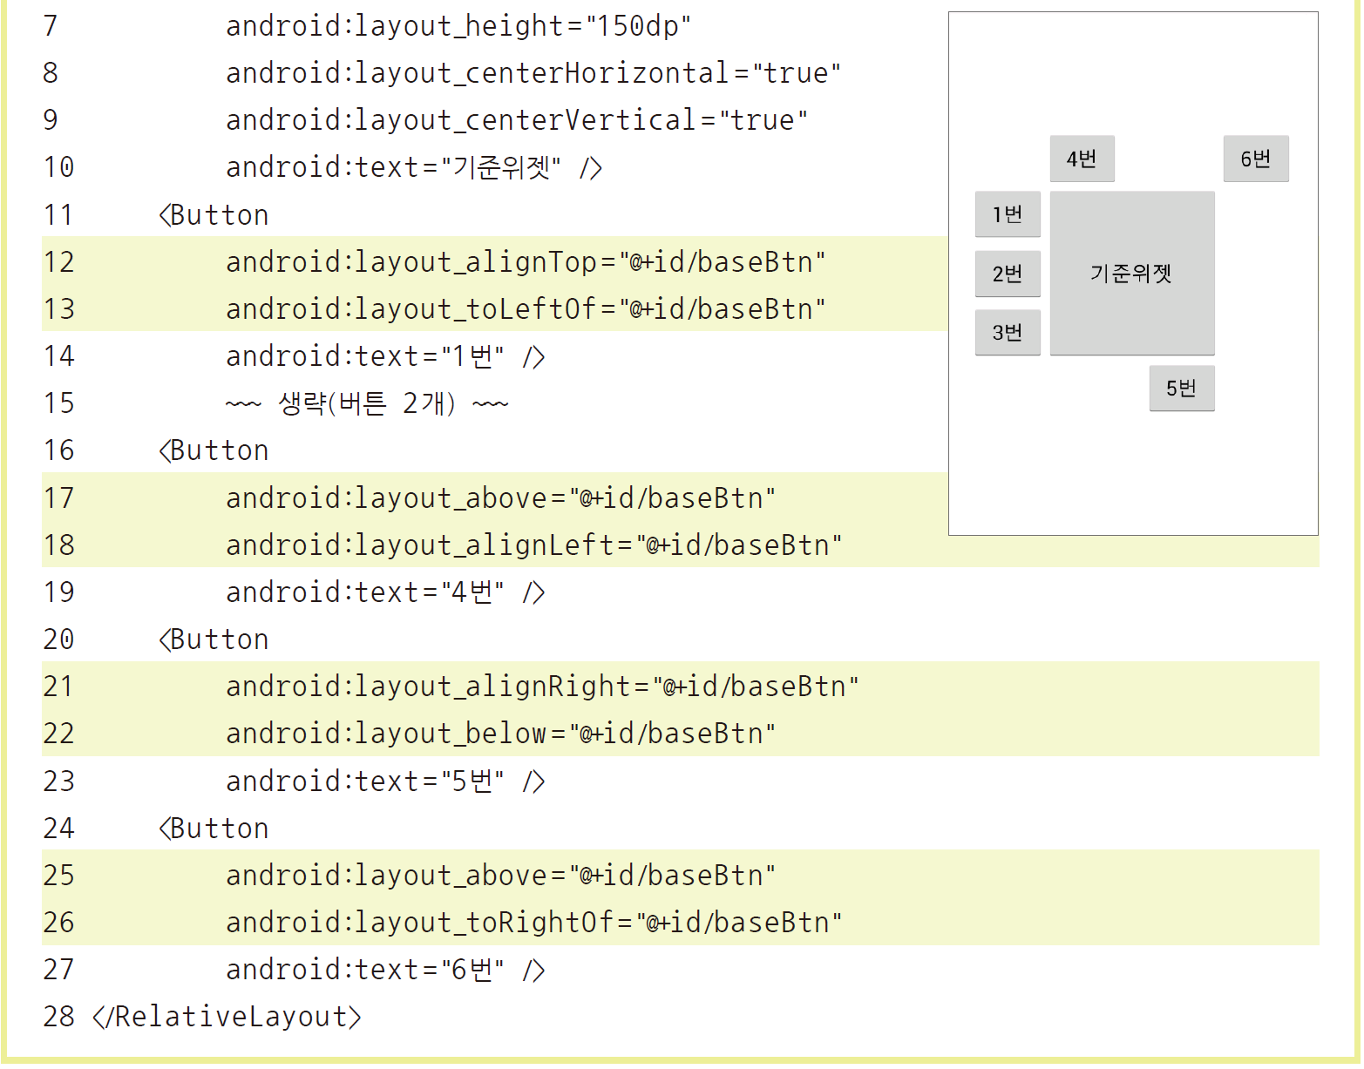
01 렐러티브레이아웃
SECTION 03 기타 레이아웃

Slide 30
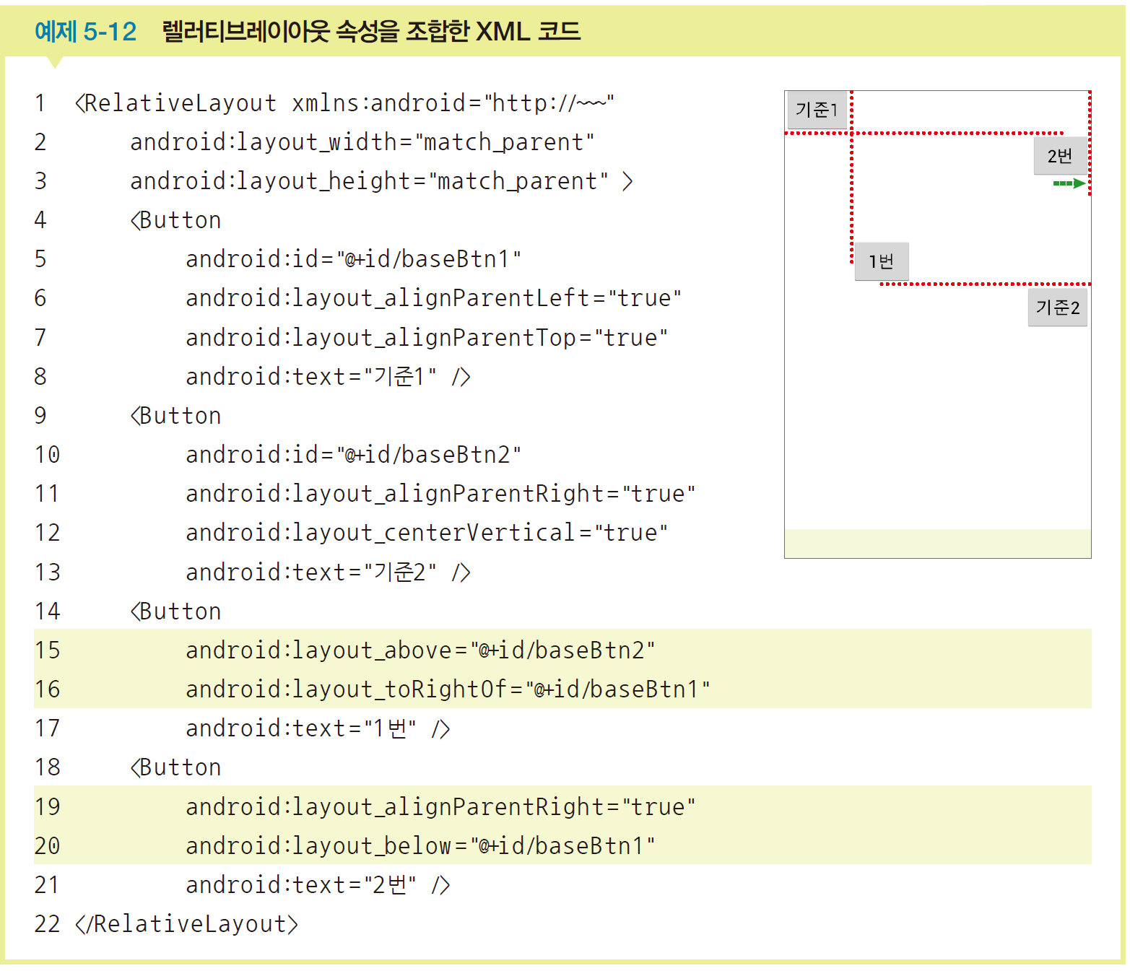
01 렐러티브레이아웃
SECTION 03 기타 레이아웃
[예제 5-12]는 여러 위젯에 대한 상대적인 위치를 지정하는 방식을 보여줌
<1번>은 <기준1>의 오른쪽과 <기준2>의 위쪽에 맞춰서 배치했으며, <2번>은 <기준1>의 아래쪽과 레이아웃의 오른쪽 정렬을 조합하여 배치함

Slide 31
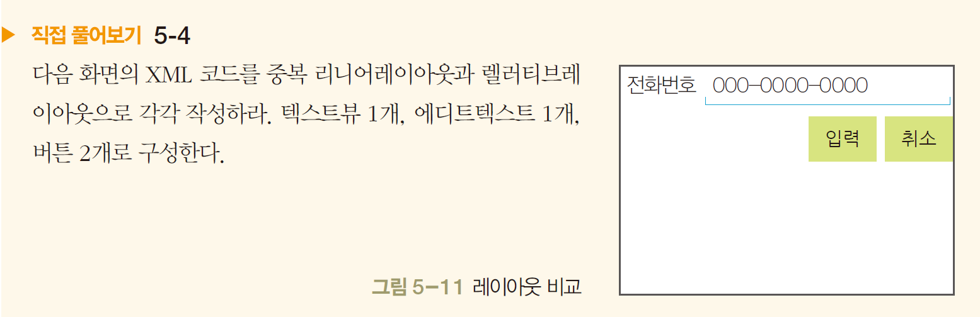
01 렐러티브레이아웃
SECTION 03 기타 레이아웃

Slide 32
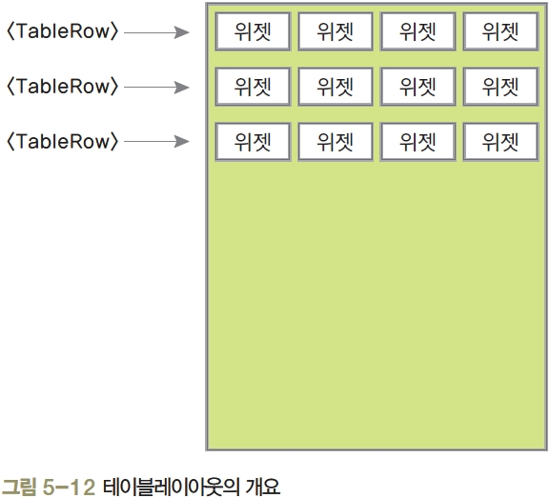
02 테이블레이아웃
SECTION 03 기타 레이아웃
테이블레이아웃
위젯을 표형태로 배치할 때 주로 사용
<TableRow>와 함께 사용
행의 수 : <TableRow>의 수
열의 수 : <TableRow> 안에 포함된 위젯의 수

Slide 33
02 테이블레이아웃
SECTION 03 기타 레이아웃
테이블레이아웃의 속성
layout_span
테이블레이아웃 안에 포함된 위젯에 설정하는 속성
열을 합쳐서 표시하라는 의미
예를 들어 layout_span=“2”는 현재 셀부터 2개의 셀을 합쳐서 표시함
layout_column
테이블레이아웃 안에 포함된 위젯에 설정하는 속성
지정된 열에 현재 위젯을 표시
stretchColumns
<TableLayout> 자체에 설정하는 속성
지정된 열의 너비를 늘리라는 의미
stretch Columns=“*”는 각 셀을 모두 같은 크기로 확장하여 전체 화면이 꽉 차는 효과를 냄
열 번호는 0번부터 시작

Slide 34
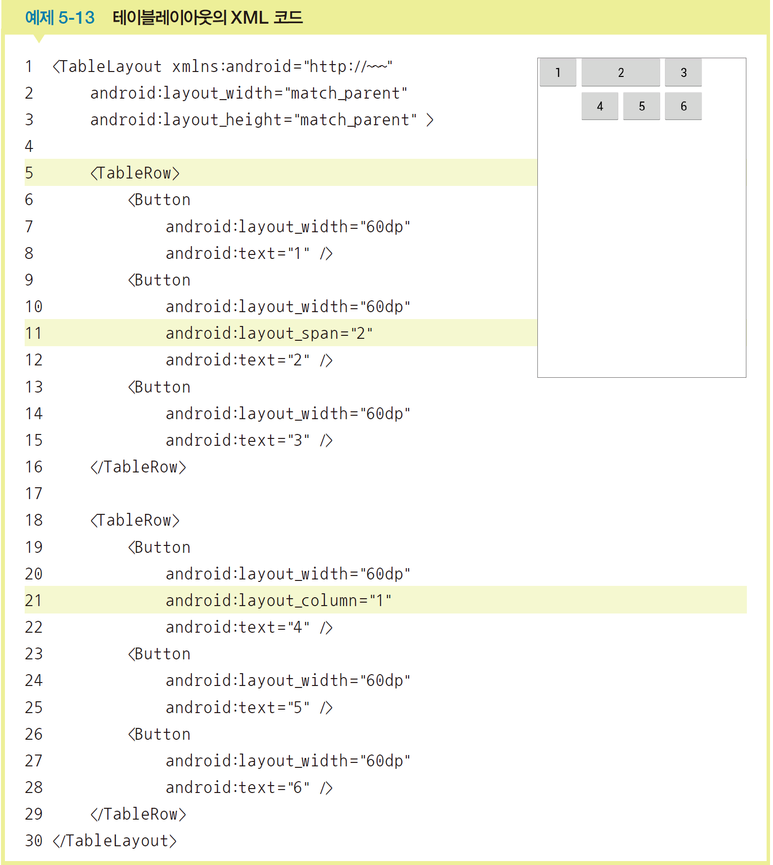
02 테이블레이아웃
SECTION 03 기타 레이아웃

Slide 35
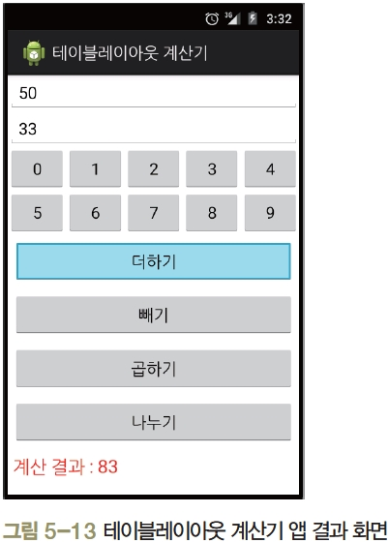
02 테이블레이아웃
SECTION 03 기타 레이아웃
<실습 5-2> 테이블레이아웃을 활용한 계산기 앱 만들기
테이블레이아웃을 활용하여 숫자 버튼도 있는 계산기 만들기
비슷한 형태의 버튼이 여러 개 나오는데, Kotlin 코드로 버튼을 배열로 처리하는 기법도 함께 익힘
안드로이드 프로젝트 생성
(1) 새 프로젝트 만들기
프로젝트 이름 : ‘Project5_2’
패키지 이름 : ‘com.cookandroid.project5_2’
그 외 규칙은 [실습 2-4]의 (1)~(4)를 따름

Slide 36
02 테이블레이아웃
SECTION 03 기타 레이아웃
화면 디자인 및 편집
(2) [app]-[res]-[layout]-[activity_main.xml]을 열고, 아래쪽의 [Text] 탭을 클릭하여 화면을 코딩. 다음과 같이 화면을 구성
TableLayout 1개와 TableRow 9개로 구성
에디트텍스트 2개, 숫자 버튼 10개, 연산 버튼 4개, 텍스트뷰 1개를 생성
각 연산 버튼 위젯에 layout_margin을 적절히 지정(예: 5dp)
결과를 보여줄 TextView는 색상을 빨간색으로, 글자 크기를 20dp 정도로 지정
각 위젯의 id는 위에서부터 차례로 Edit1, Edit2, BtnNum0~9, BtnAdd, BtnSub, BtnMul, BtnDiv, TextResult로 지정

Slide 37
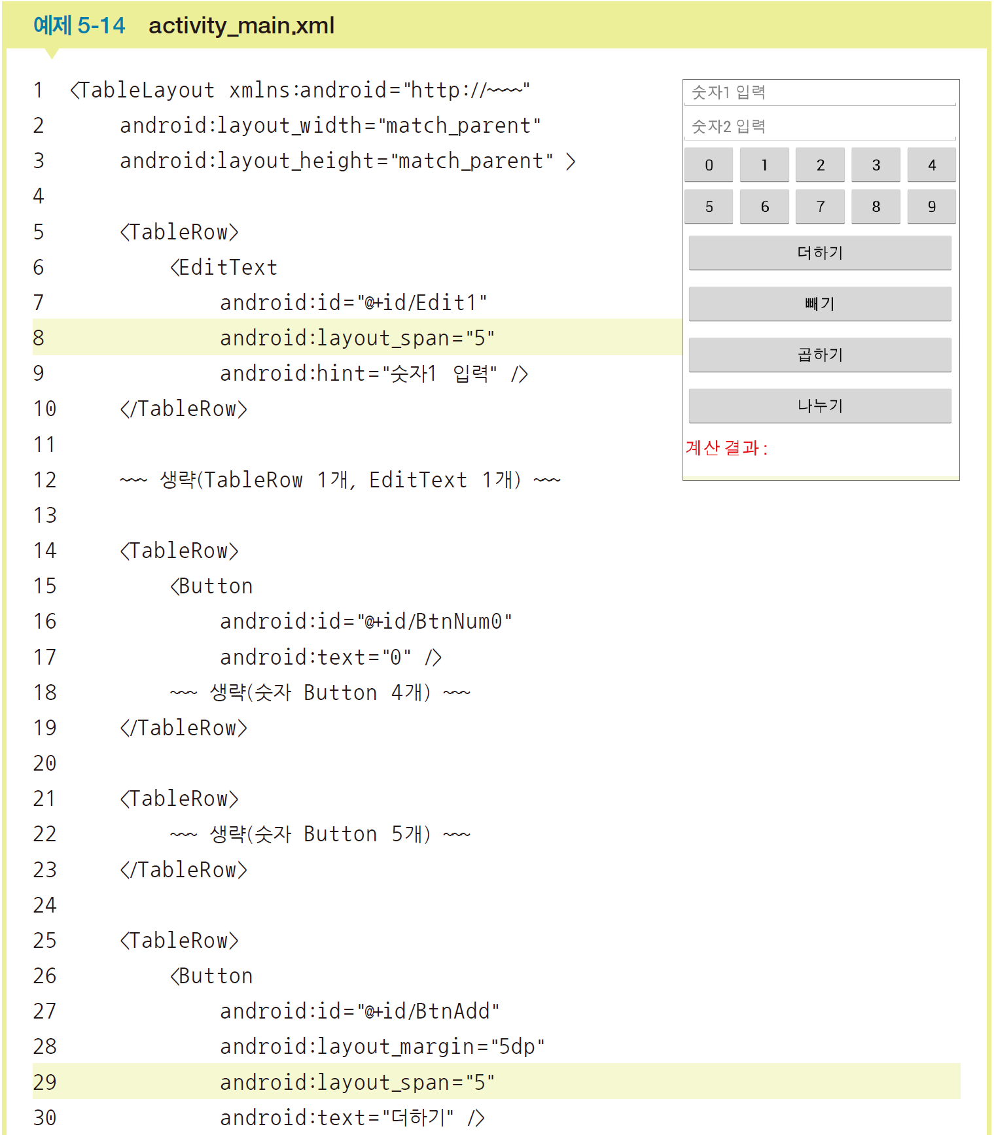
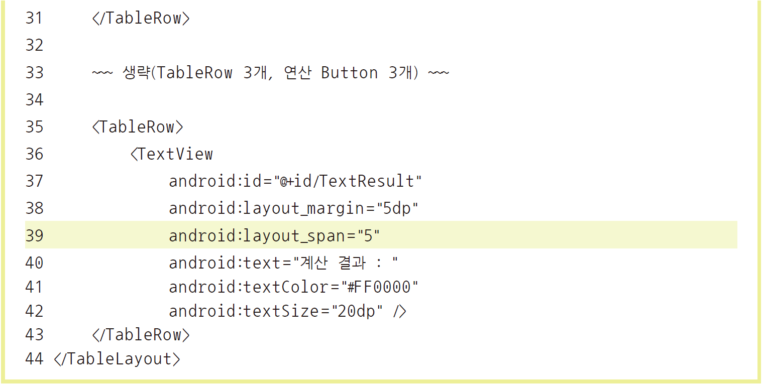
02 테이블레이아웃
SECTION 03 기타 레이아웃

Slide 38
02 테이블레이아웃
SECTION 03 기타 레이아웃
Kotlin 코드 작성 및 수정
(3) [app]-[java]-[패키지 이름]-[MainActivity]를 열기
(4) 다음과 같은 변수를 전역변수로 선언
숫자 버튼을 제외한 activity_main.xml의 7개 위젯에 대응할 위젯 변수 7개
입력될 2개 문자열을 저장할 문자열 변수 2개
계산 결과를 저장할 정수 변수 1개
10개 숫자 버튼을 저장할 버튼 배열
10개 버튼의 id를 저장할 정수형 배열
증가값으로 사용할 정수 변수

Slide 39
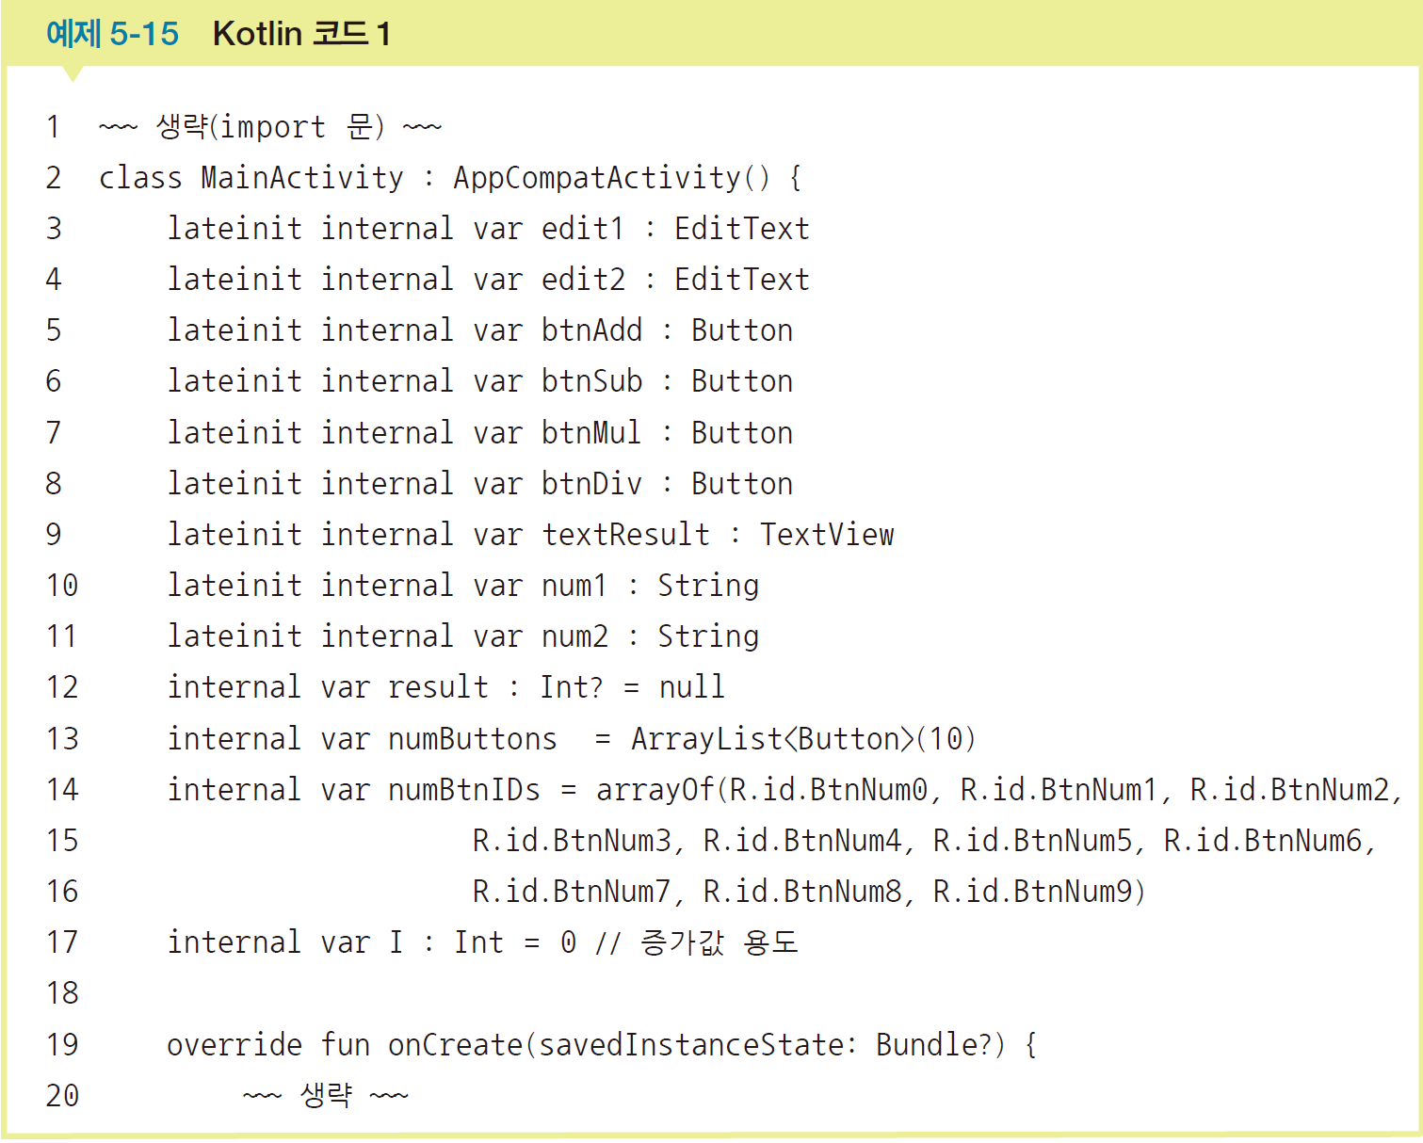
02 테이블레이아웃
SECTION 03 기타 레이아웃

Slide 40
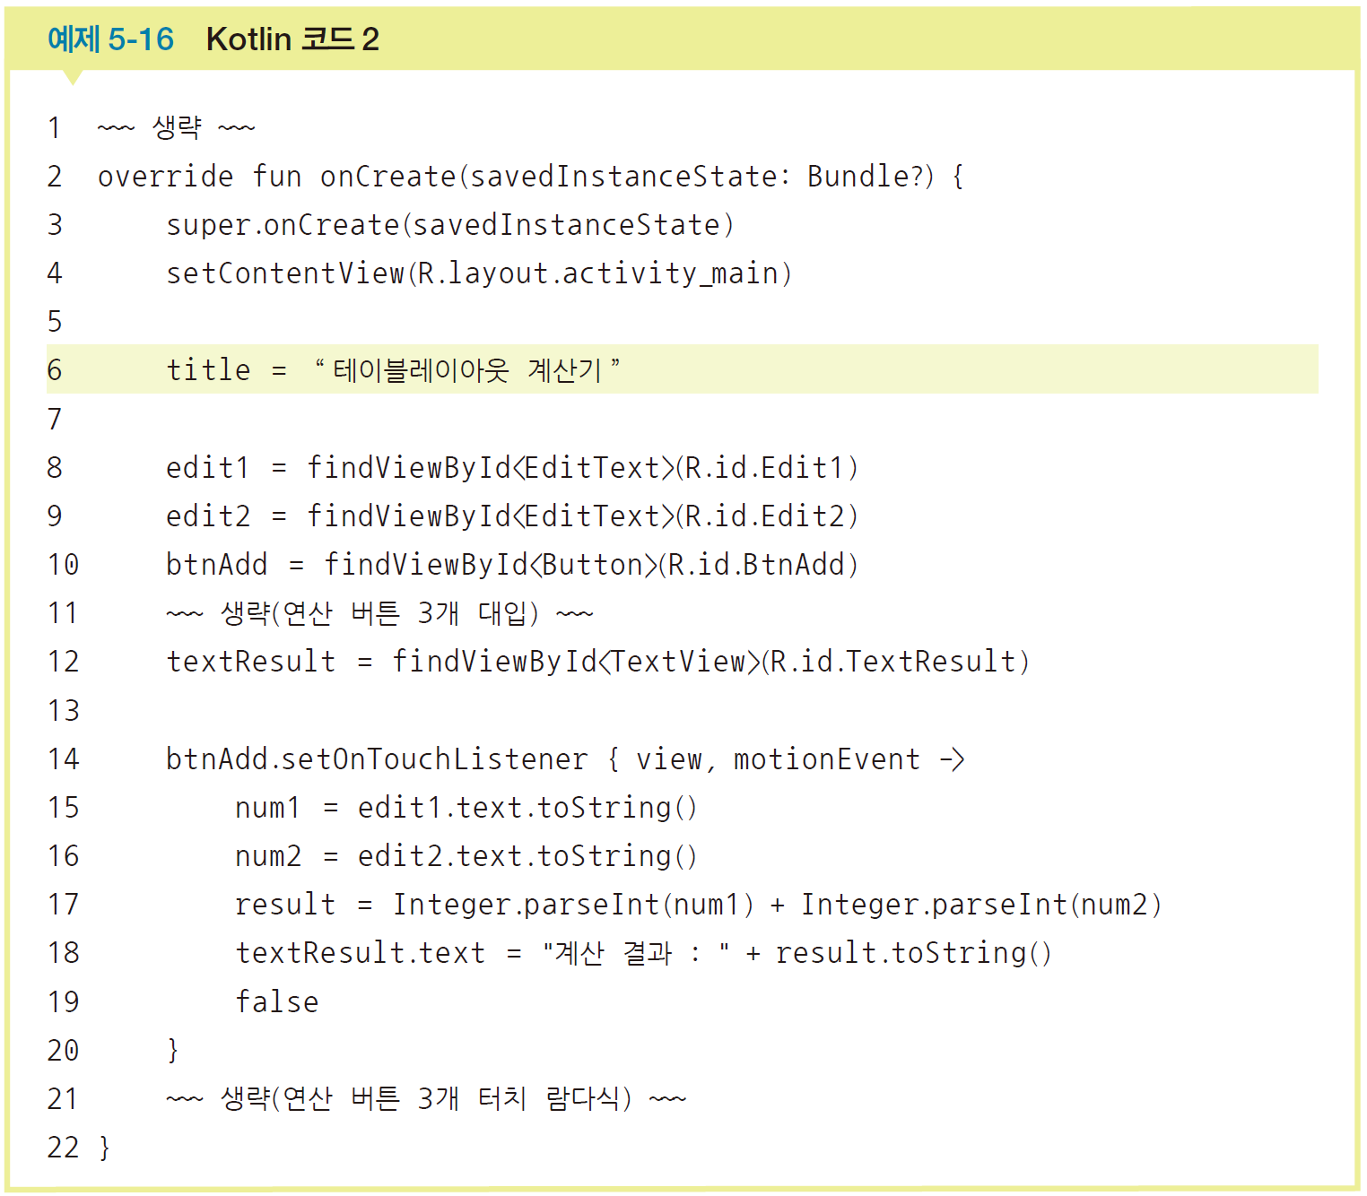
02 테이블레이아웃
SECTION 03 기타 레이아웃
(5) 메인 함수 onCreate() 내부를 코딩함
숫자 버튼이 없다고 가정하고 연산 버튼을 터치했을 때의 내용을 코딩
숫자 버튼이 없는 상태의 계산기 코딩은 이미 [실습 4-1]에서 완성했으므로 코드는 [실습 4-1]과 완전히 동일함(다음 예제는 요약한 코드의 일부)

Slide 41
02 테이블레이아웃
SECTION 03 기타 레이아웃
(6) 지금까지 작성한 프로젝트를 실행해봄
숫자 버튼을 클릭하는 동작을 제외하고 에디트텍스트에 숫자를 직접 입력하면 잘 동작함
현재까지의 결과는 [실습 4-1]과 동일함
(7) 숫자 버튼 10개를 배열 변수에 대입한 후 각 버튼의 클릭 이벤트 람다식을 만들어봄
원칙적으로 10개 각 버튼에 대해 코딩해야 하지만 코드가 길어지기 때문에 배열을 작성함
배열 처리이므로 for 문이나 while 문을 사용함
다음 코드를 onCreate( ) 안에 작성

Slide 42
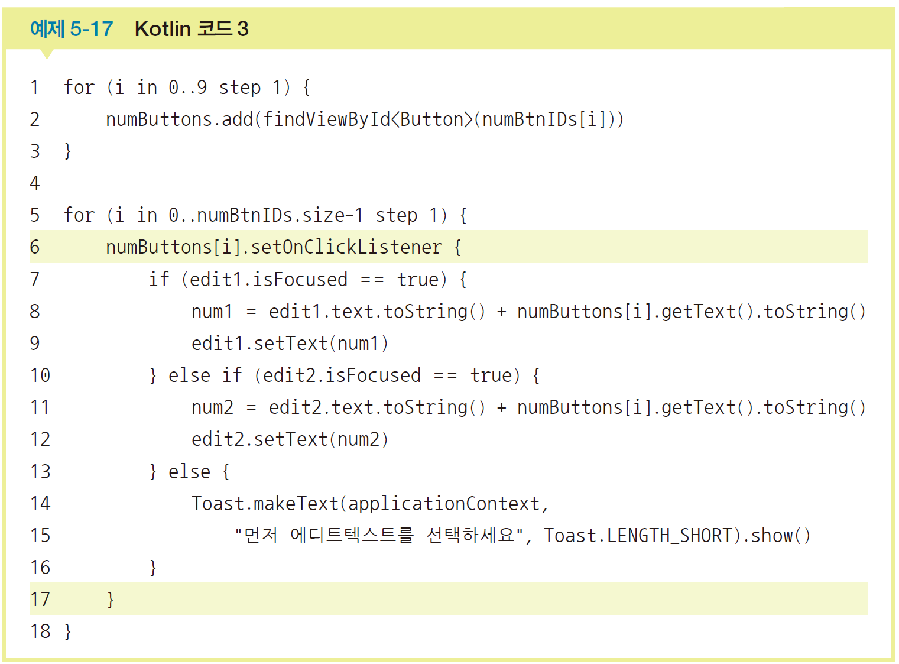
02 테이블레이아웃
SECTION 03 기타 레이아웃

Slide 43
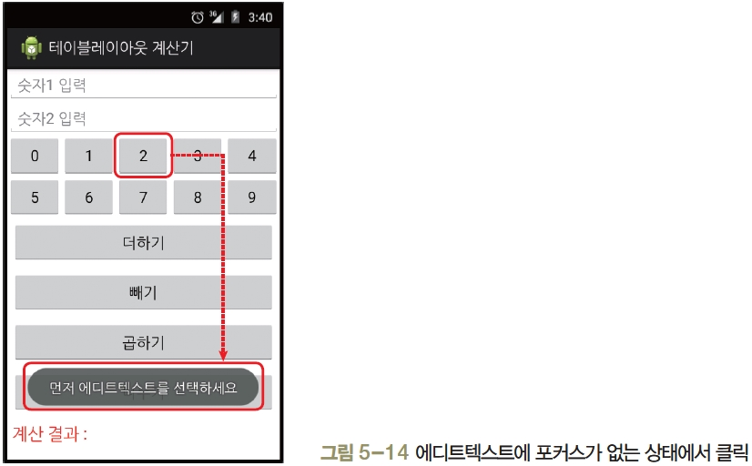
02 테이블레이아웃
SECTION 03 기타 레이아웃
프로젝트 실행 및 결과 확인
(8) 완성된 코드를 실행하면 계산기가 정상적으로 동작함
에디트텍스트에 포커스가 없는 상태에서 숫자 버튼을 클릭하면 메시지가 나타남

Slide 44
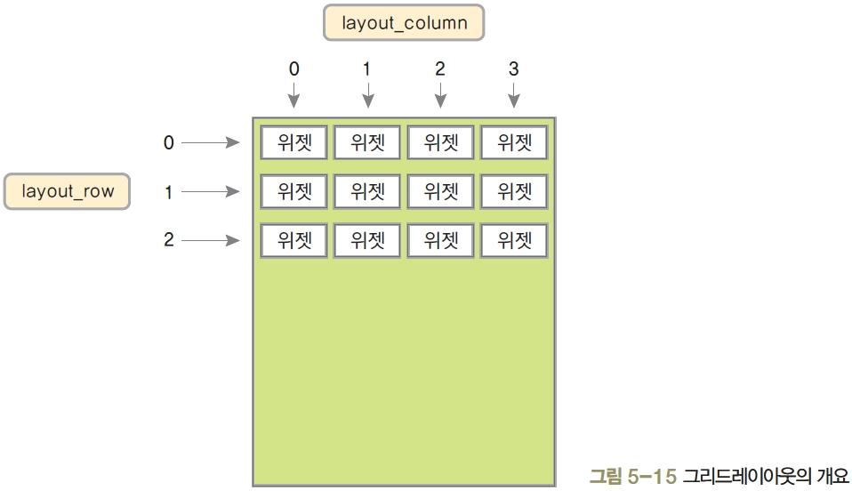
03 그리드레이아웃
SECTION 03 기타 레이아웃
그리드레이아웃
테이블레이아웃과 마찬가지로 위젯을 표 형태로 배치할 때 사용하지만 좀 더 직관적임
테이블레이아웃에서는 다소 어려웠던 행 확장도 간단하게 할 수 있어서 유연 한 화면 구성에 적합함
2 행 3열을 지정하려면 layout_row 속성은 1로, layout_column 속성은 2로 설정(0부터 시작한다)

Slide 45
03 그리드레이아웃
SECTION 03 기타 레이아웃
그리드레이아웃의 속성
<GridLayout> 자체에 자주 사용되는 속성
rowCount: 행의 수
columnCount: 열의 수
orientation: 그리드를 수평 방향으로 우선할 것인지, 수직 방향으로 우선할 것인지를 결정
layout_row: 자신이 위치할 행 번호(0번부터 시작)
layout_column: 자신이 위치할 열 번호(0번부터 시작)
layout_rowSpan: 행을 지정된 수만큼 확장함
layout_columnSpan: 열을 지정된 수만큼 확장함
layout_ gravity: 주로 fill, fill_vertical, fill_horizontal 등으로 지정
layout_rowSpan이나 layout_ columnSpan으로 행 또는 열이 확장되었을 때 위젯을 확장된 셀에 꽉 채우는 효과를 냄

Slide 46
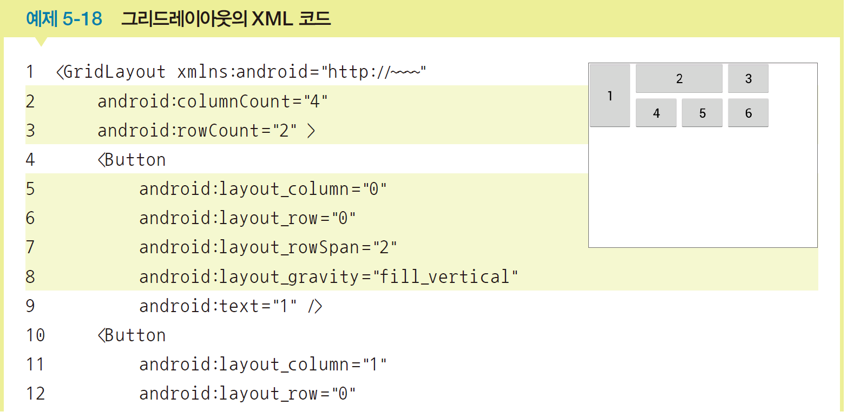
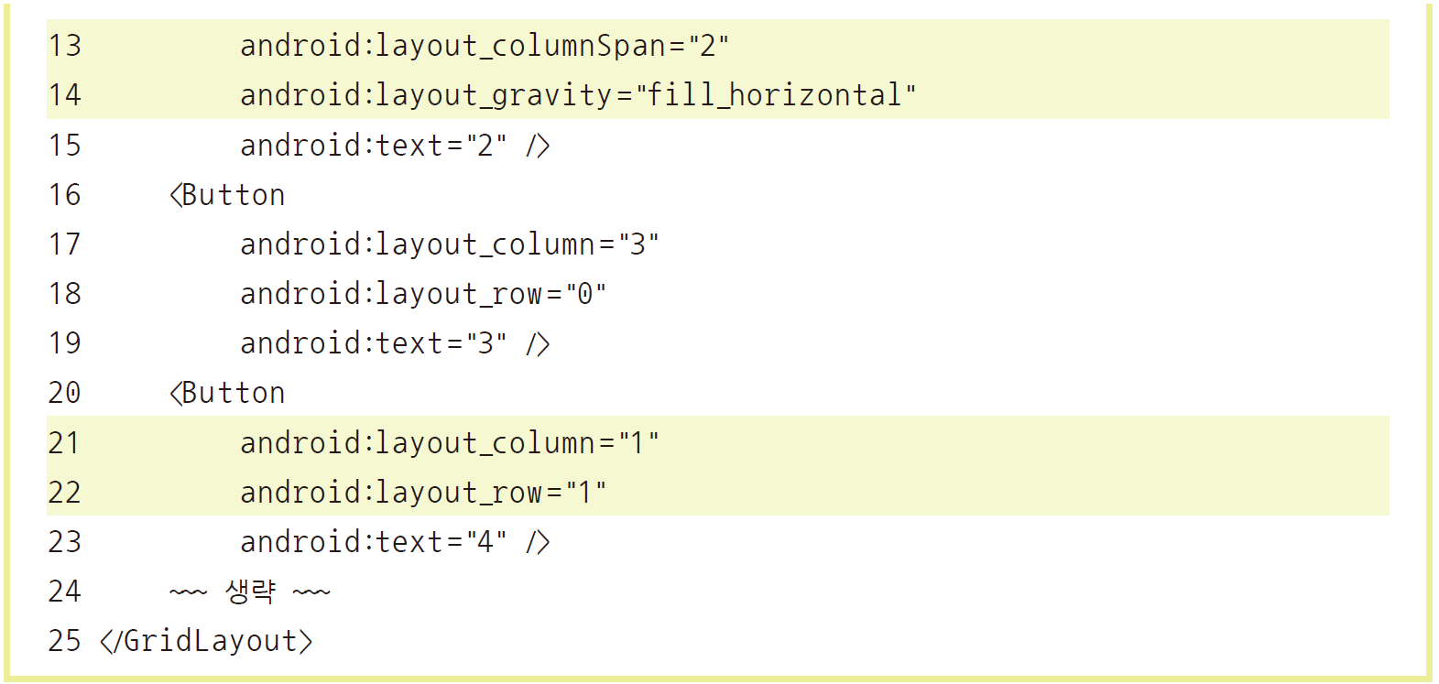
03 그리드레이아웃
SECTION 03 기타 레이아웃

Slide 47
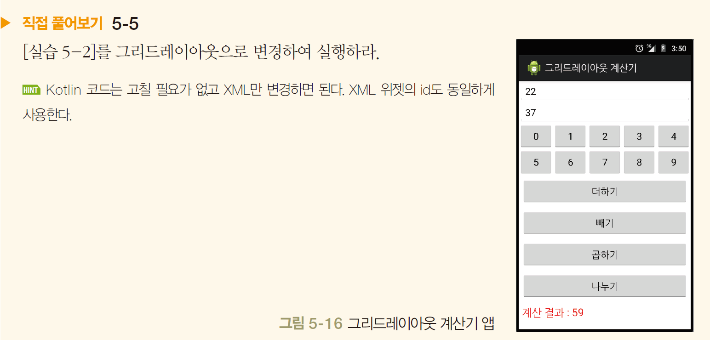
03 그리드레이아웃
SECTION 03 기타 레이아웃

Slide 48
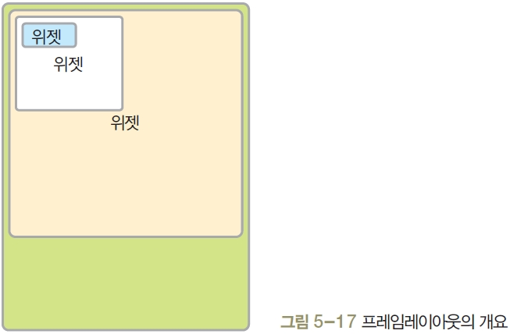
04 프레임레이아웃
SECTION 03 기타 레이아웃
프레임레이아웃
단순히 레이아웃 안의 위젯을 왼쪽 상단부터 겹쳐서 출력함
프레임레이아웃 그 자체를 사용하기보다는 탭위젯 등과 혼용할 때 유용함

Slide 49
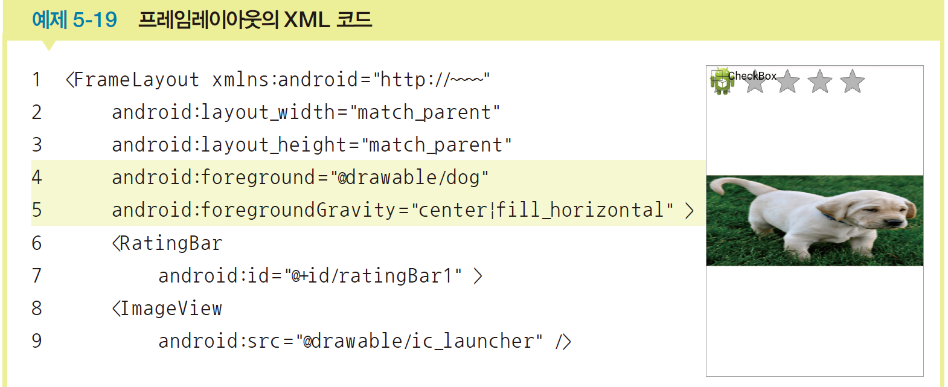
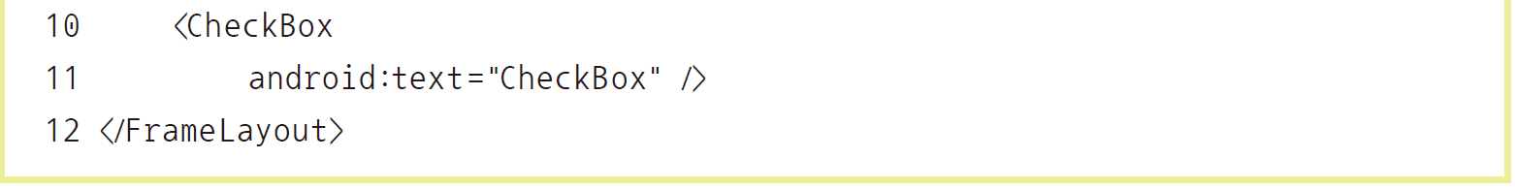
04 프레임레이아웃
SECTION 03 기타 레이아웃
프레임레이아웃의 속성
<FrameLayout>에서 가끔 사용하는 속성
foreground: 프레임레이아웃의 전경 이미지를 지정함.
foregroundGravity: 전경 이미지의 위치를 지정함.
fill, right, left, top, bottom 등의 값을 사용함.

